Slide 1
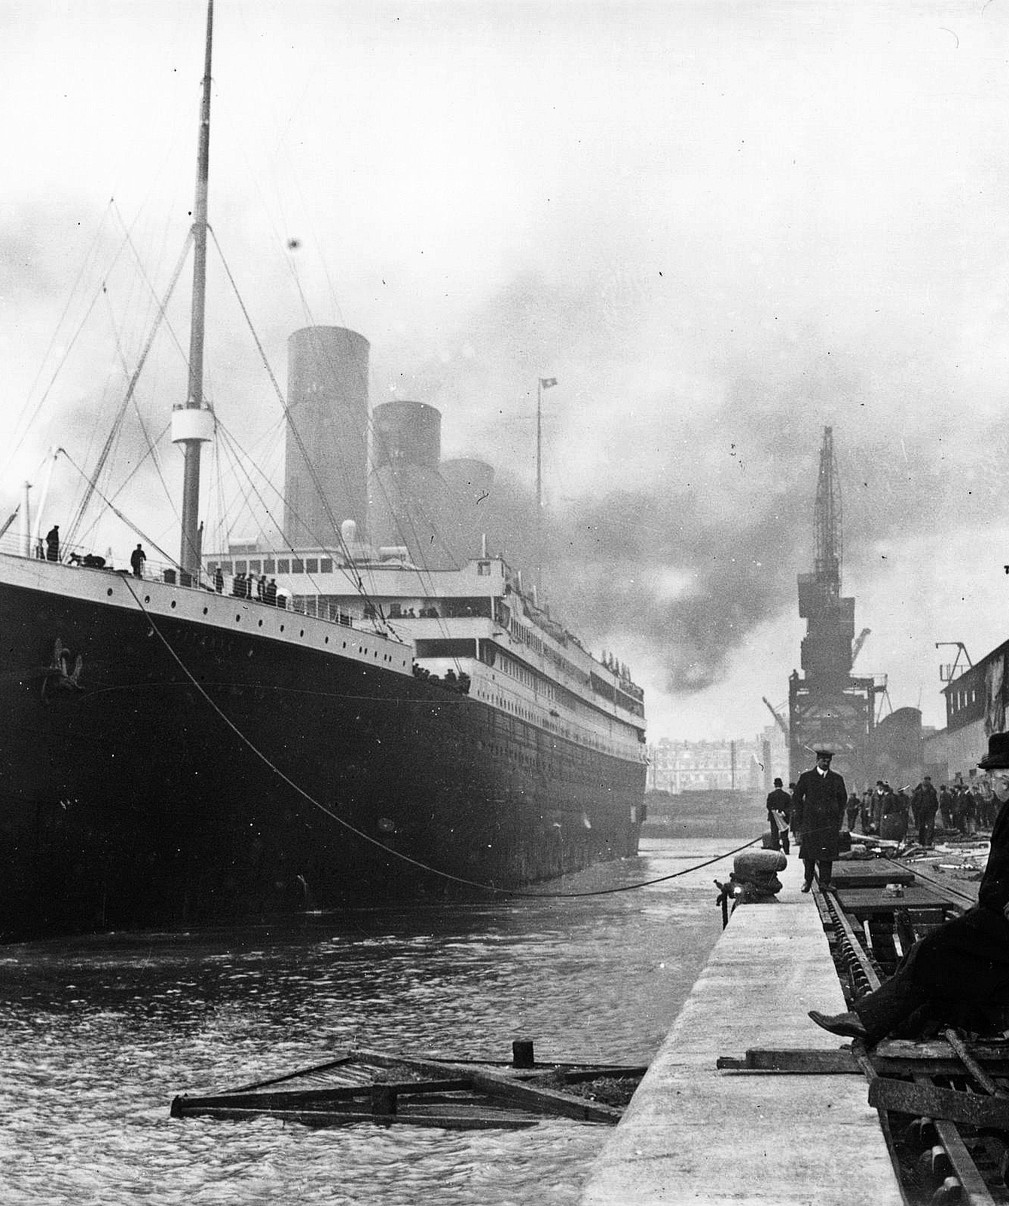
TITANIC
Qué cuentan los datos sobre la supervivencia
Visualización avanzada · práctica obligatoria

Slide 2
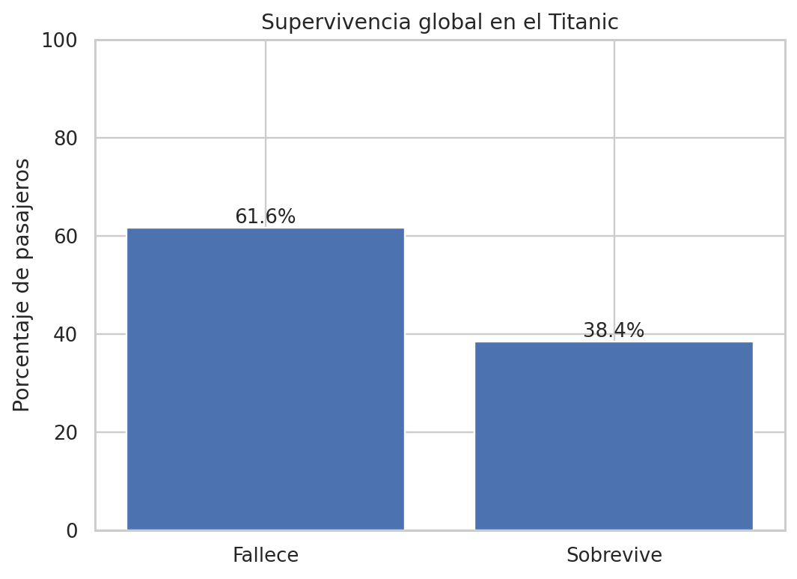
MENSAJE 1
Un accidente con mortalidad muy alta
61,6%
de los pasajeros registrados fallecieron
38,4%
sobrevivieron
La historia no parte de una distribución equilibrada: la supervivencia fue minoritaria.
Fuente: dataset Titanic (891 pasajeros). Gráficas generadas en el notebook adjunto.

Slide 3
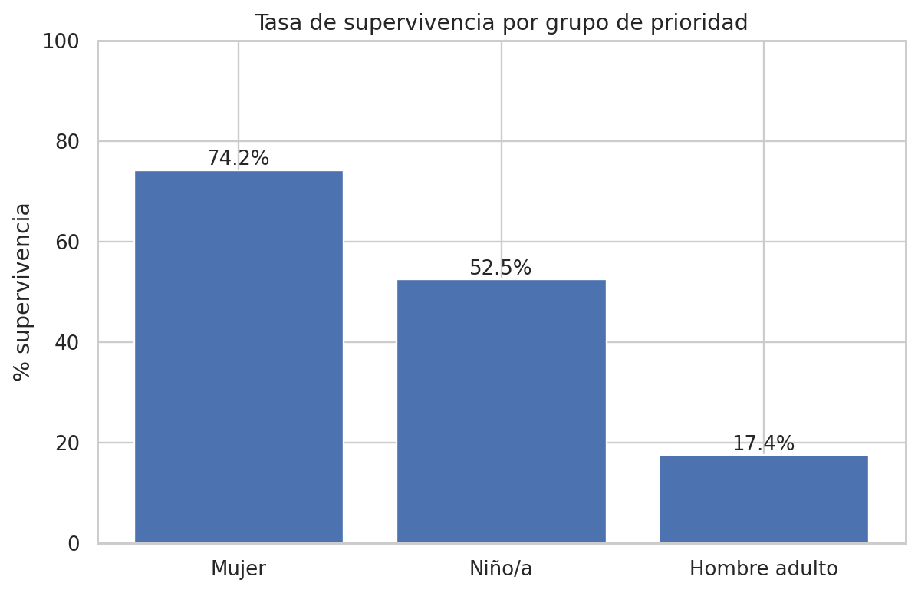
MENSAJE 2
Los datos apoyan “mujeres y niños primero”
74,2%
supervivencia de mujeres
52,5%
supervivencia de niños/as
17,4%
supervivencia de hombres adultos
La prioridad se observa claramente frente a los hombres adultos.
Fuente: dataset Titanic (891 pasajeros). Gráficas generadas en el notebook adjunto.

Slide 4
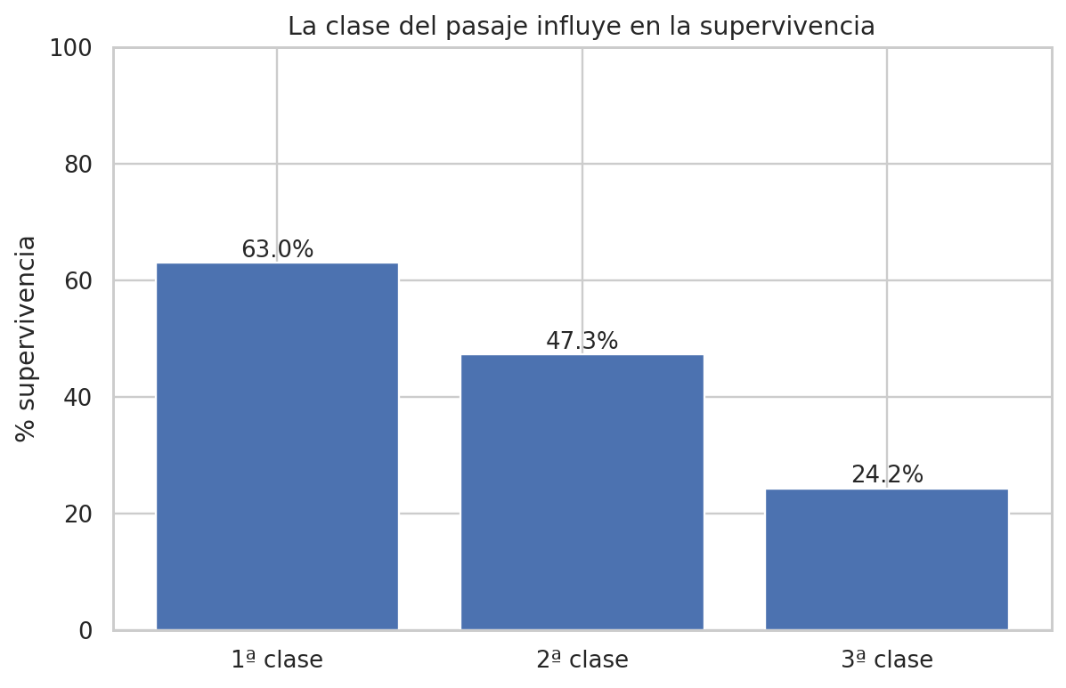
MENSAJE 3
Pero la clase del pasaje cambia mucho el resultado
63,0%
supervivencia en 1ª clase
24,2%
supervivencia en 3ª clase
La probabilidad de sobrevivir no dependía solo de sexo y edad: el tipo de pasaje también fue decisivo.
Fuente: dataset Titanic (891 pasajeros). Gráficas generadas en el notebook adjunto.

Slide 5
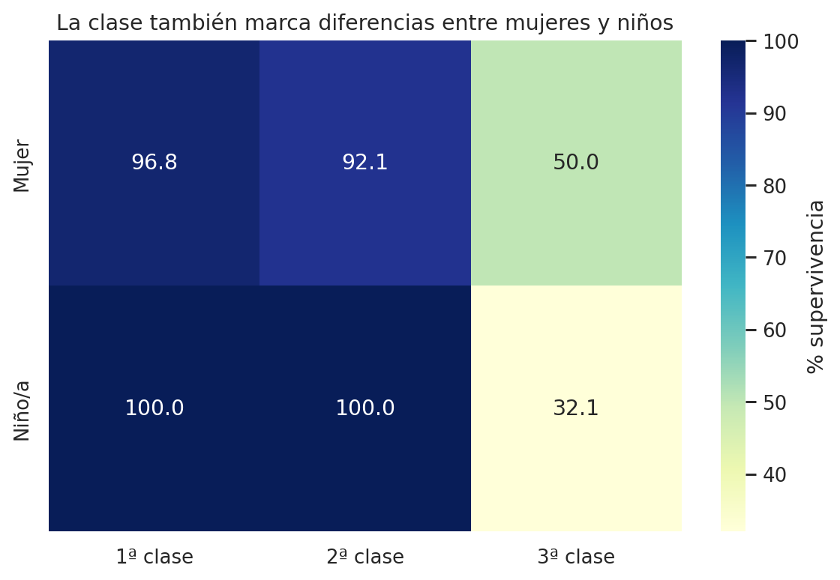
MENSAJE 4
La clase explica diferencias entre mujeres y niños
≈100%
mujeres/niños en 1ª–2ª clase
32,1%
niños/as de 3ª clase
El patrón “primero mujeres y niños” no elimina la desigualdad por clase: en 3ª clase cae con fuerza.
Fuente: dataset Titanic (891 pasajeros). Gráficas generadas en el notebook adjunto.

Slide 6
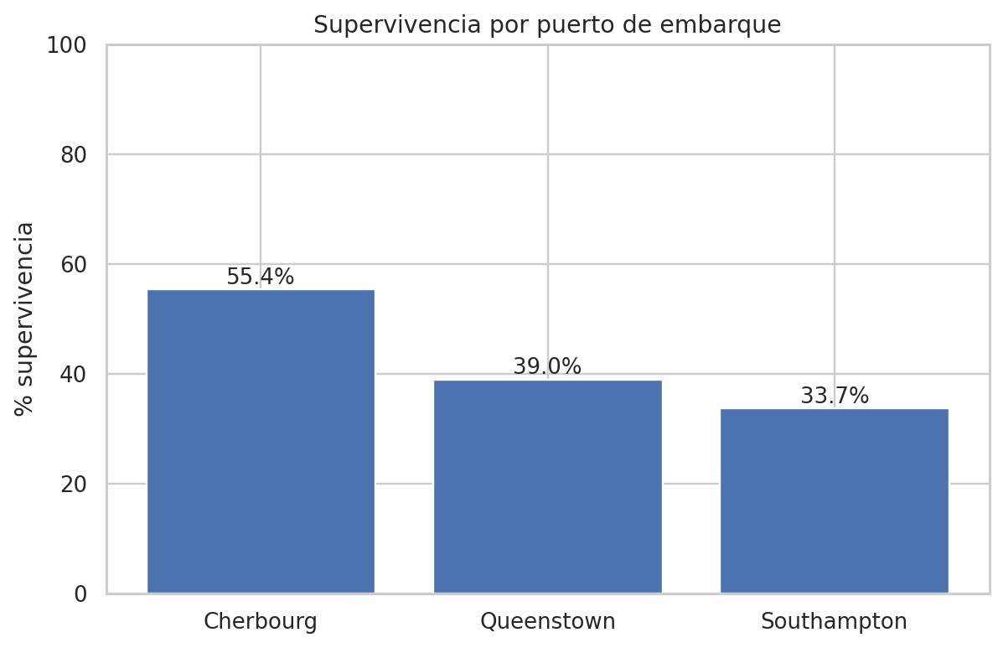
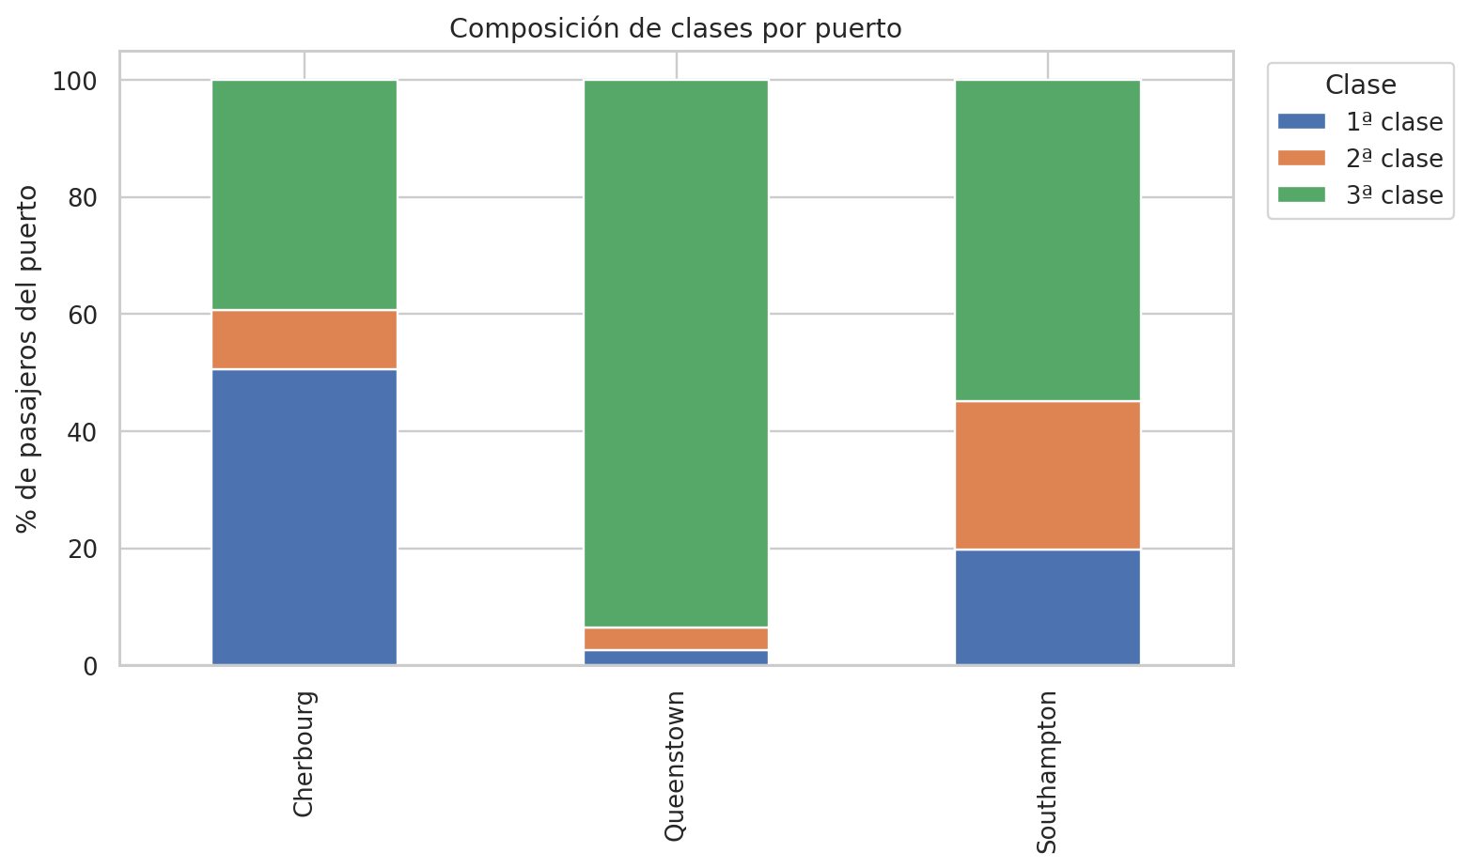
MENSAJE 5
El puerto influye, pero por el pasaje que embarcó
Cherbourg registra mayor supervivencia y también más pasaje de 1ª clase. Queenstown concentra 3ª clase.
Fuente: dataset Titanic (891 pasajeros). Gráficas generadas en el notebook adjunto.

